Slide 1
2014 Sezonu Genel Değerlendirme
Kuzey Ege İlleri Mavi Bayrak Koordinatörlüğü

Slide 2
Koordinatörlüğümüzün Görev Alanındaki Değişiklik
2014 yılıyla birlikte Koordinatörlüğümüz büyüyerek Kuzey Ege İlleri sıfatına kavuşmuştur.
Bu kapsamda görev sahamız;
Aydın: 25 Plaj 2 ek plaj 2 Marina
İzmir: 43 Plaj 9 ek plaj 2 Marina
Balıkesir: 18 Plaj 1 ek plaj 1 Marina 1 Yat
Çanakkale: 6 Plaj 3 ek plaj
Tekirdağ: 1 Plaj
Edirne: 1 Plaj olmak üzere toplam,
94 Plaj 15 Ek Plaj 5 Marina ve 1 Yat bulunmaktadır.

Slide 3
Yaşanan Sıkıntılar
Cankurtaran Konusu
Flamalar
Bayrak yırtılmaları
Standartlaşmada yaşanan sıkıntılar
Pano, Geri Dönüşüm Kutuları, Kule vs..
Site önü plajlarında yaşanan sıkıntılar.

Slide 4
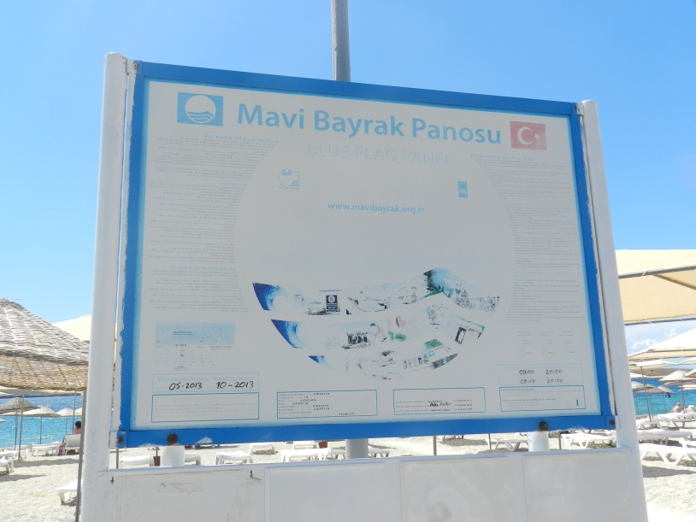
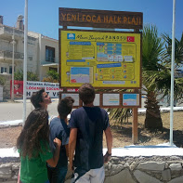
Pano

Slide 5
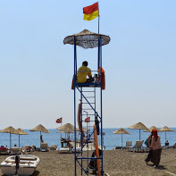
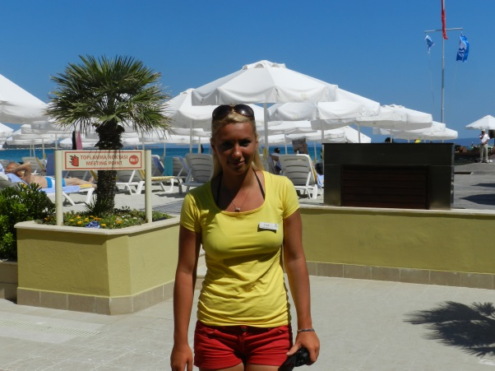
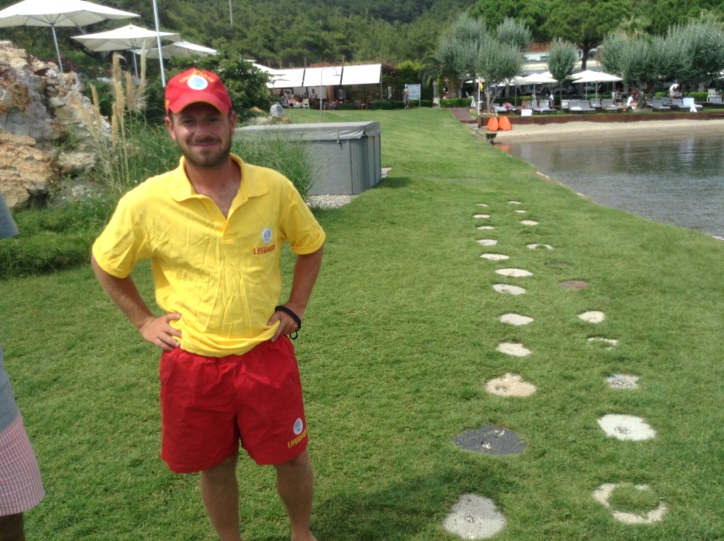
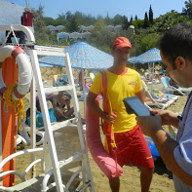
Cankurtaran

Slide 6
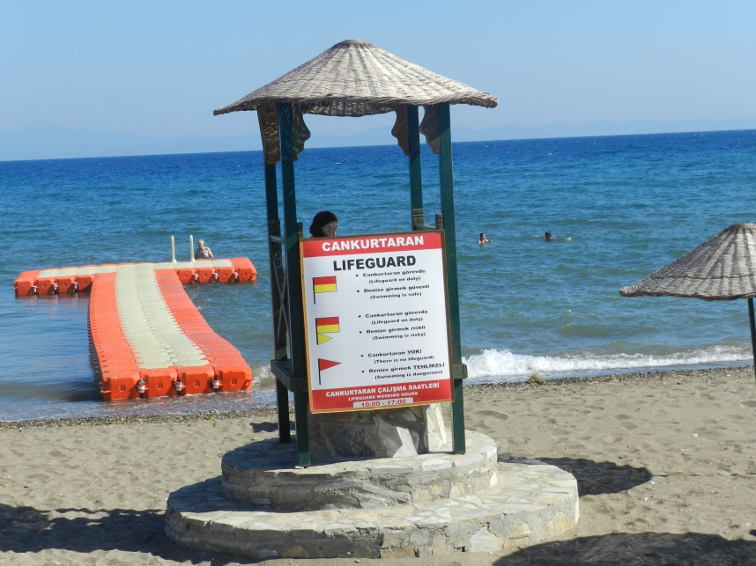
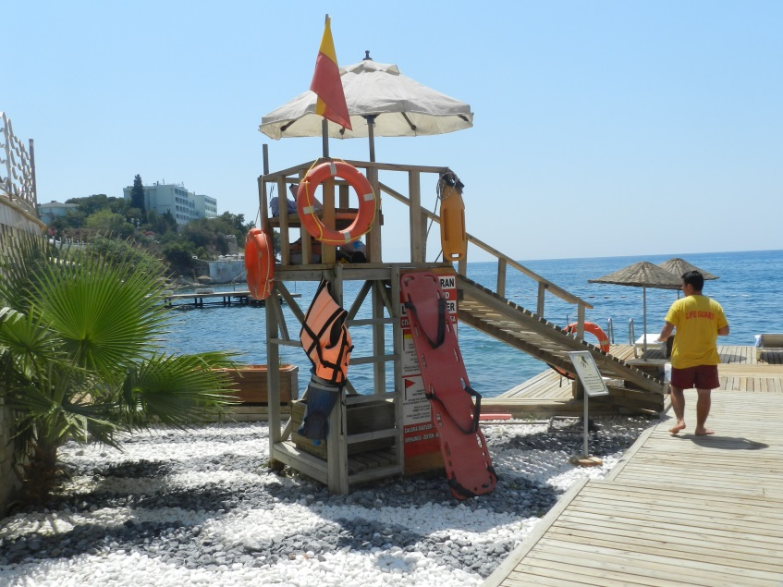
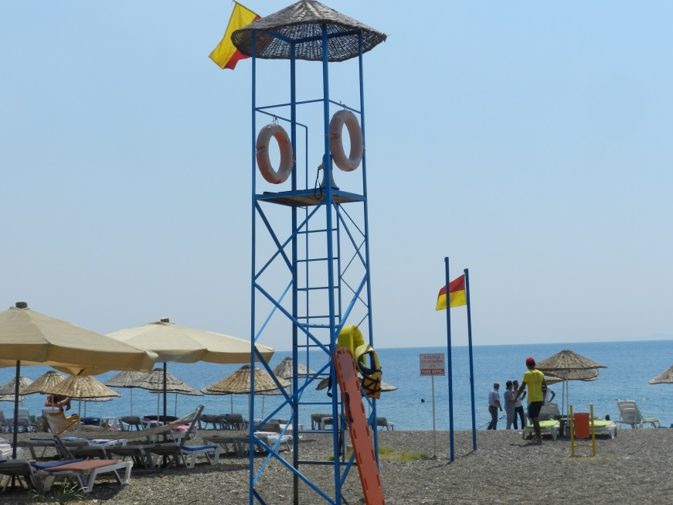
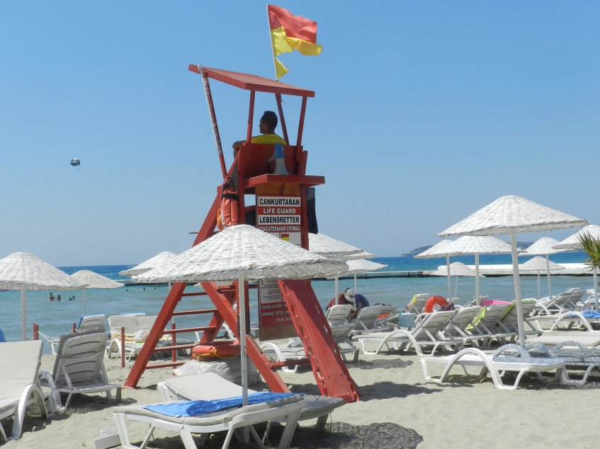
Cankurtaran

Slide 7
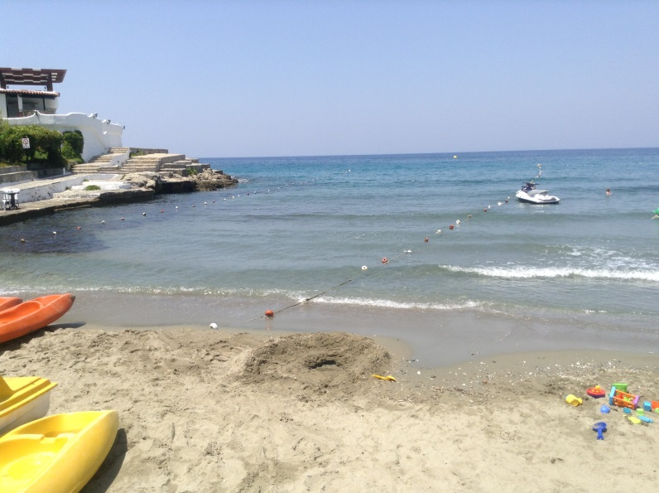
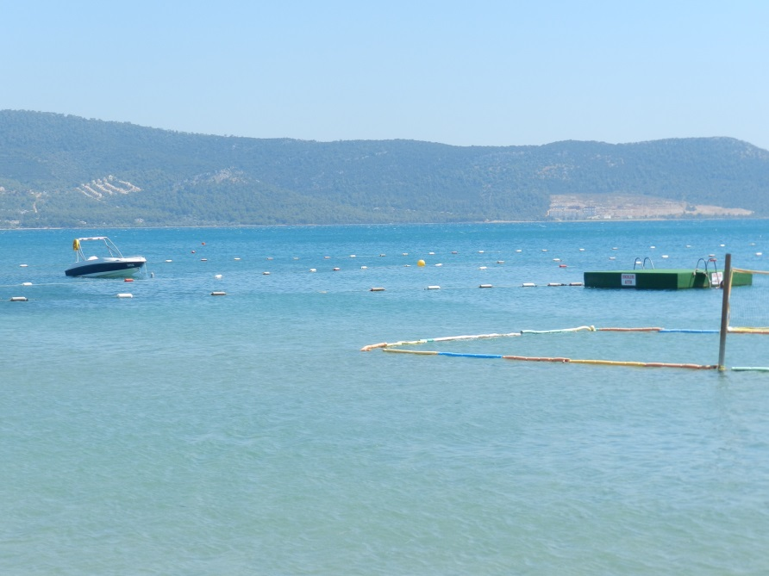
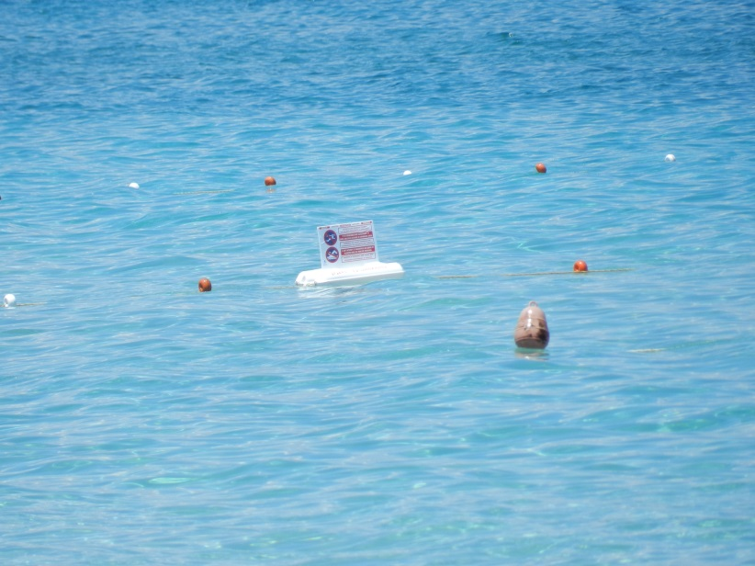
Güvenli yüzme alanları

Slide 8
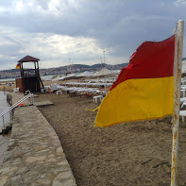
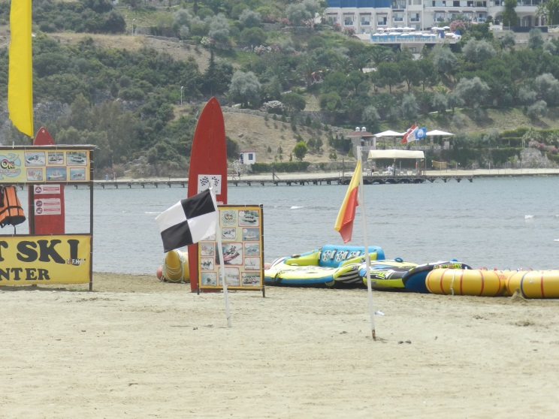
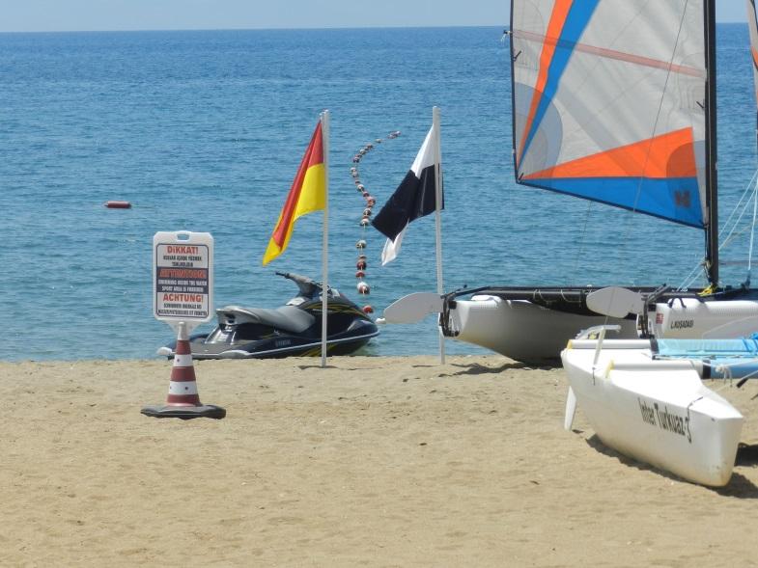
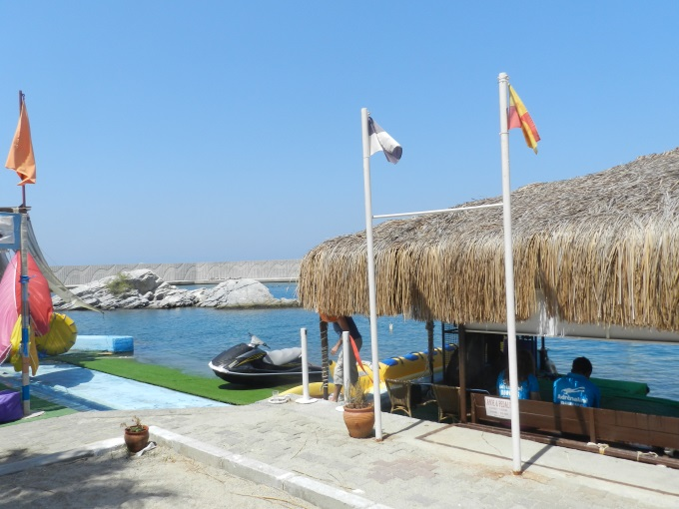
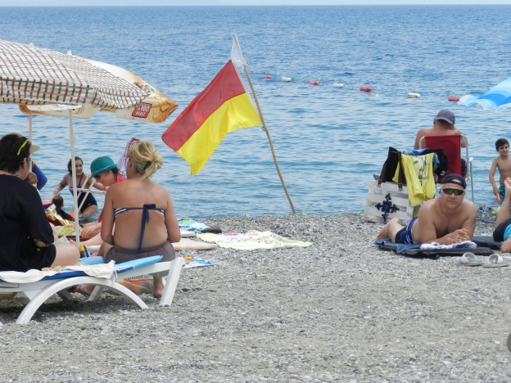
Flamalar

Slide 9
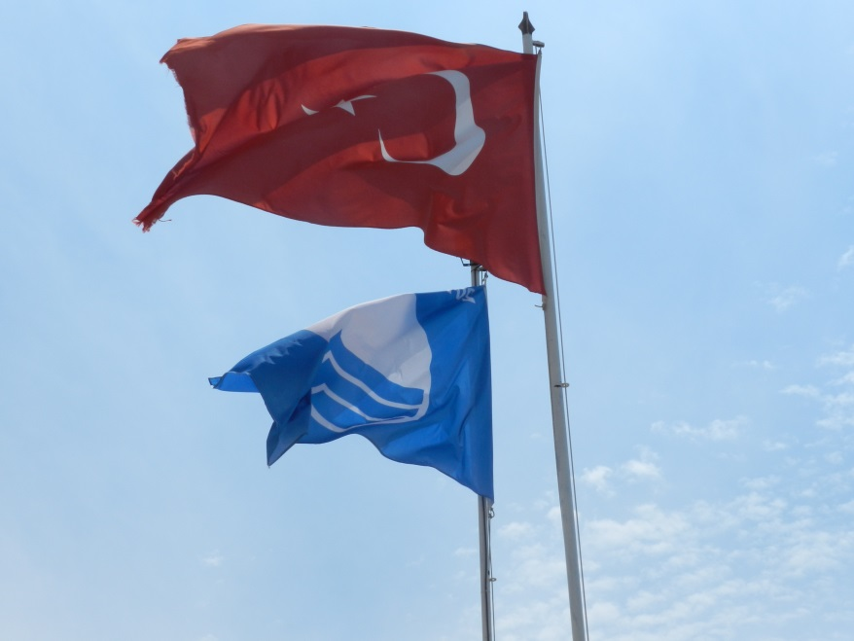
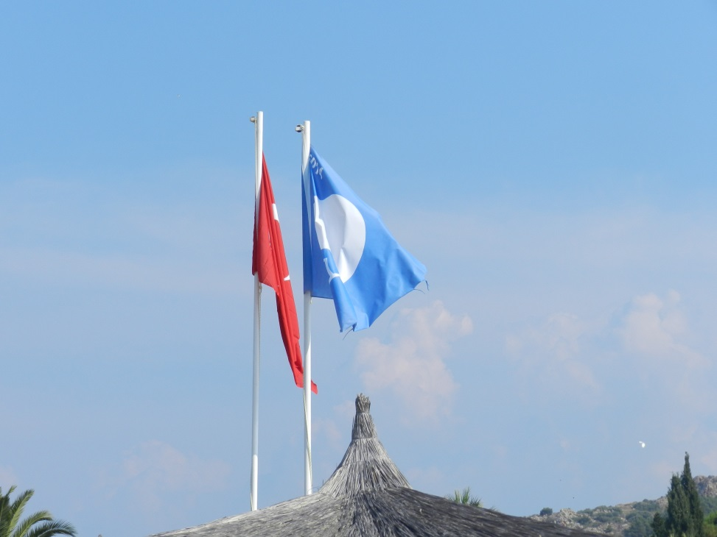
Bayrak yırtılmaları

Slide 10
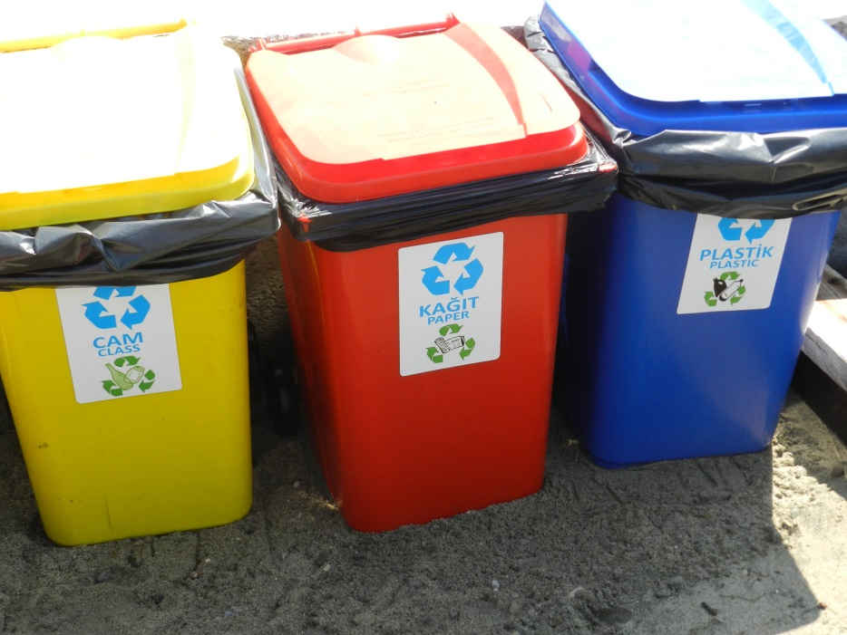
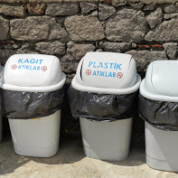
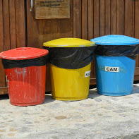
Geri Dönüşüm kutuları

Slide 11
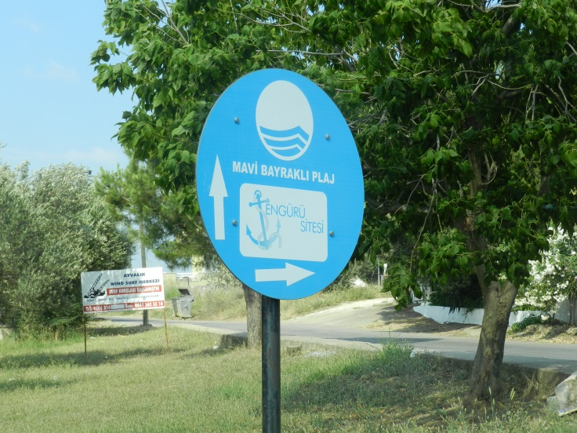
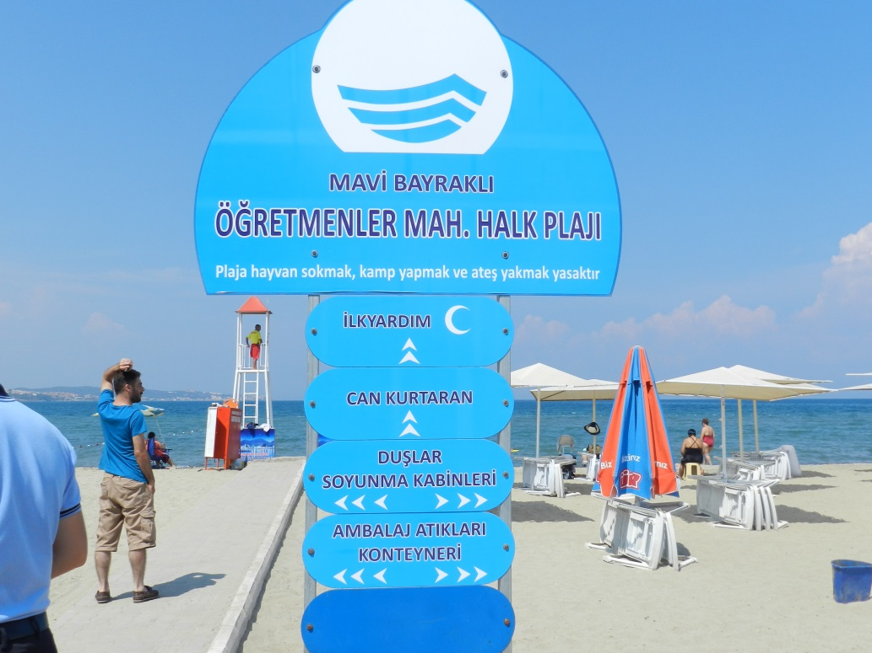
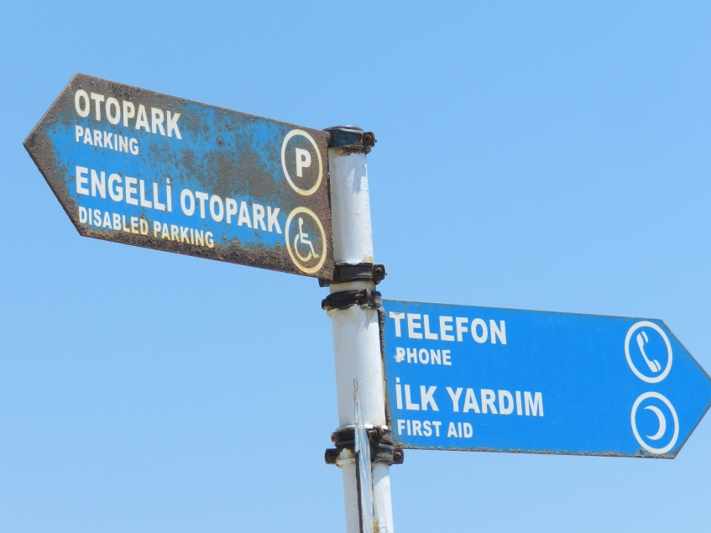
Yönlendirme Tabelaları

Slide 12
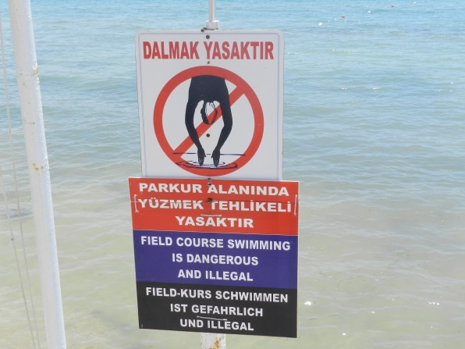
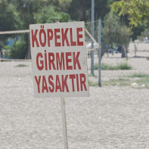
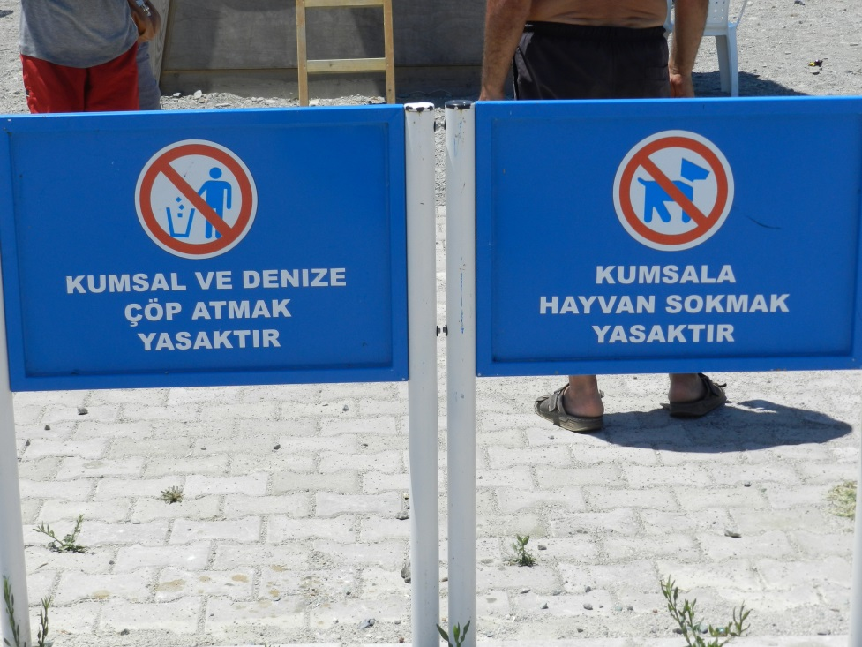
Uyarı Levhaları

Slide 13
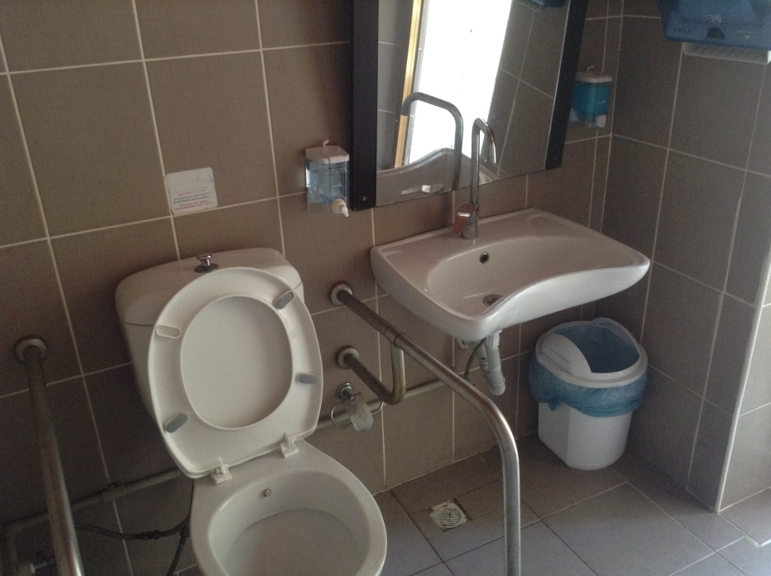
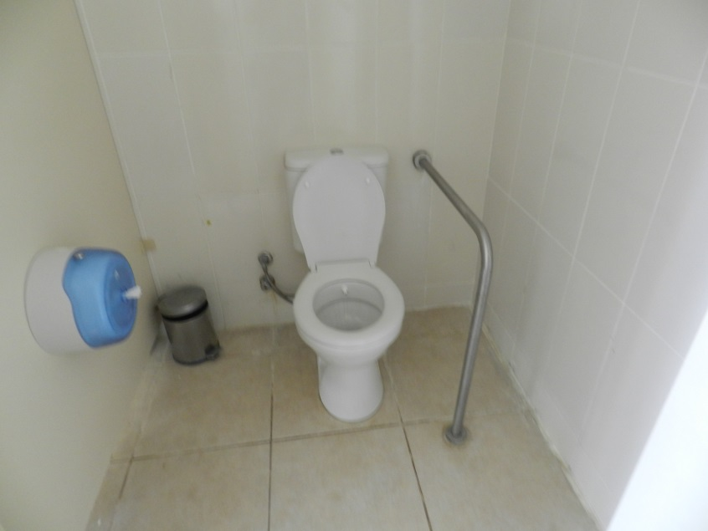
Engelli Olanakları

Slide 14
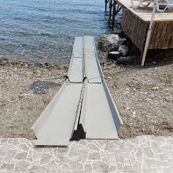
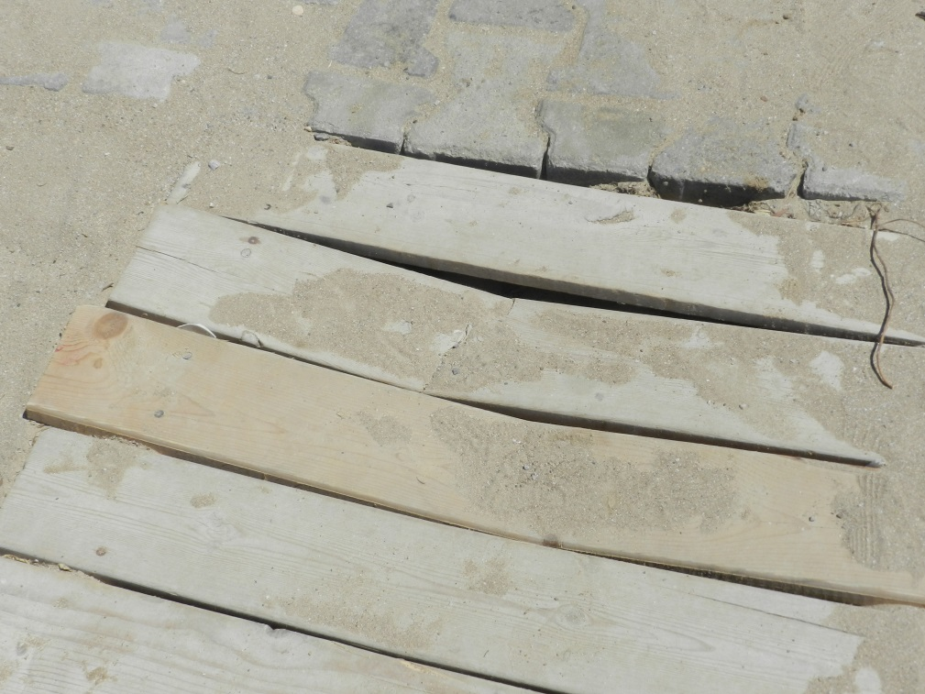
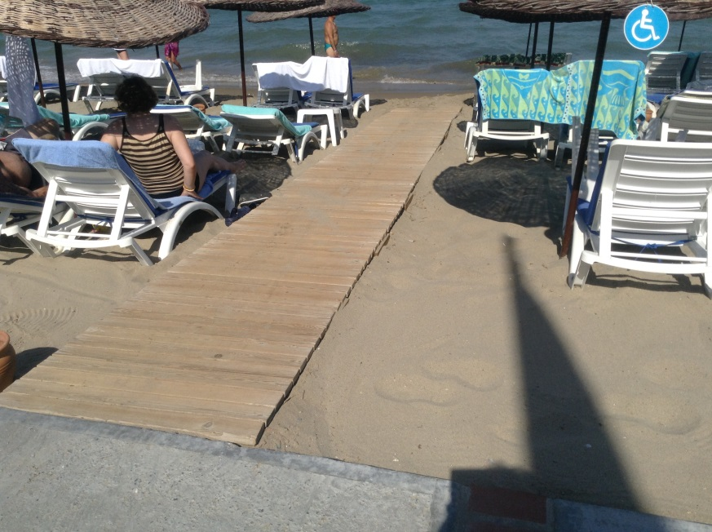
Engelli Olanakları

Slide 15
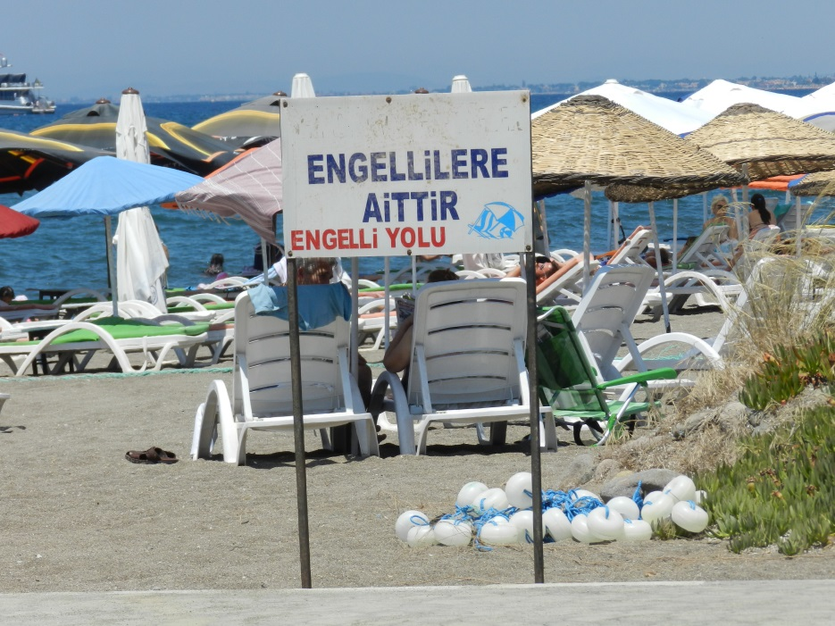
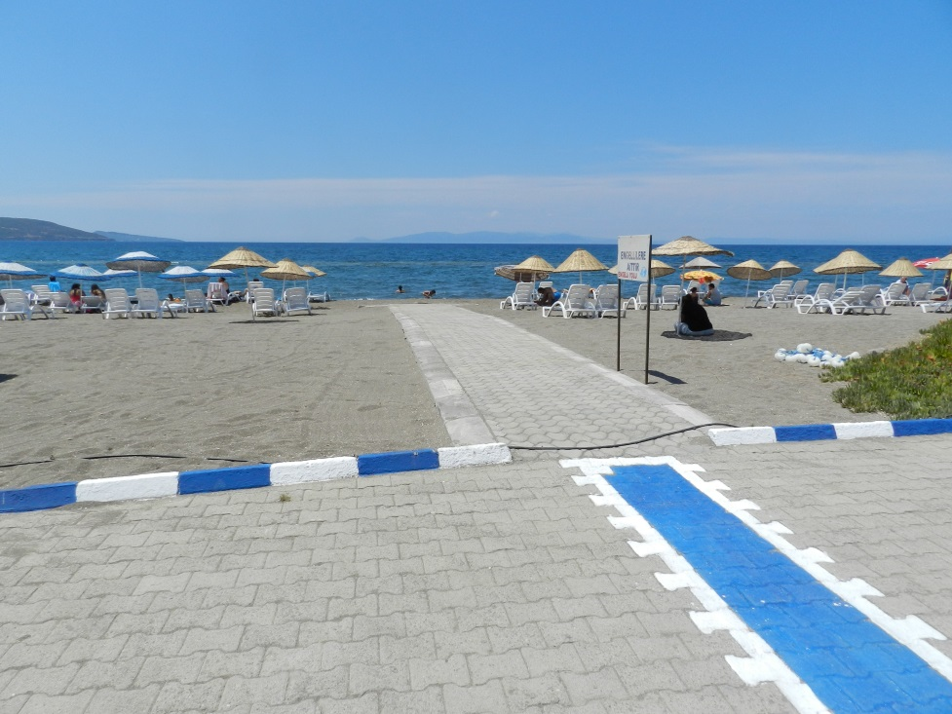
Engelli Olanakları

Slide 16
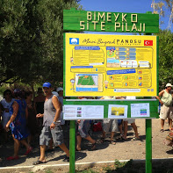
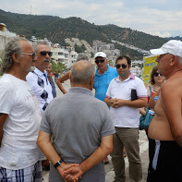
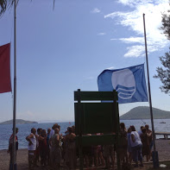
Site Önü Plajları

Slide 17
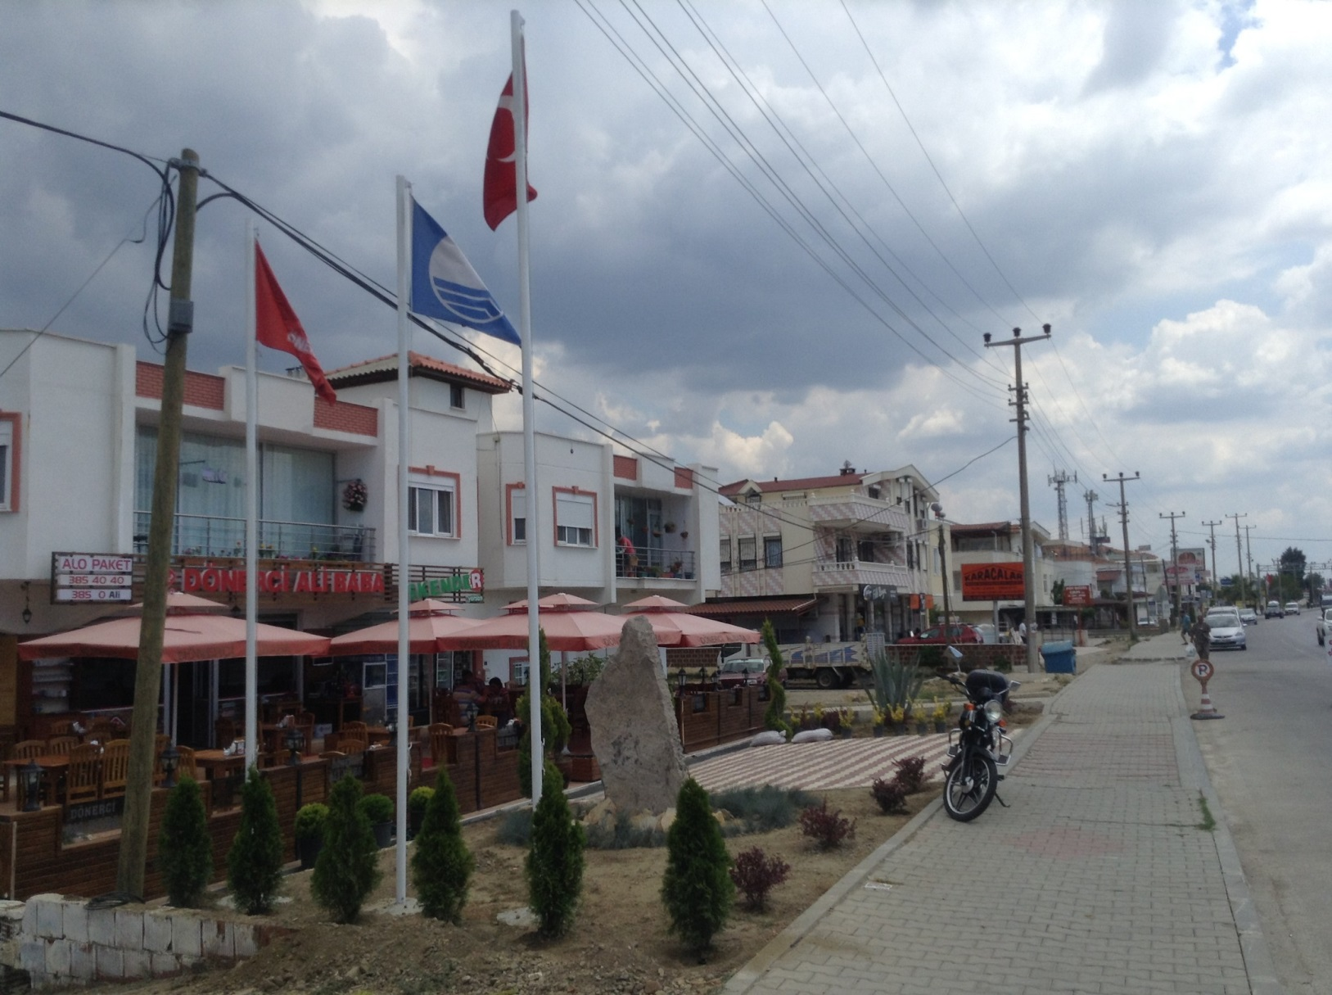
Günün Fotoğrafı

Slide 18
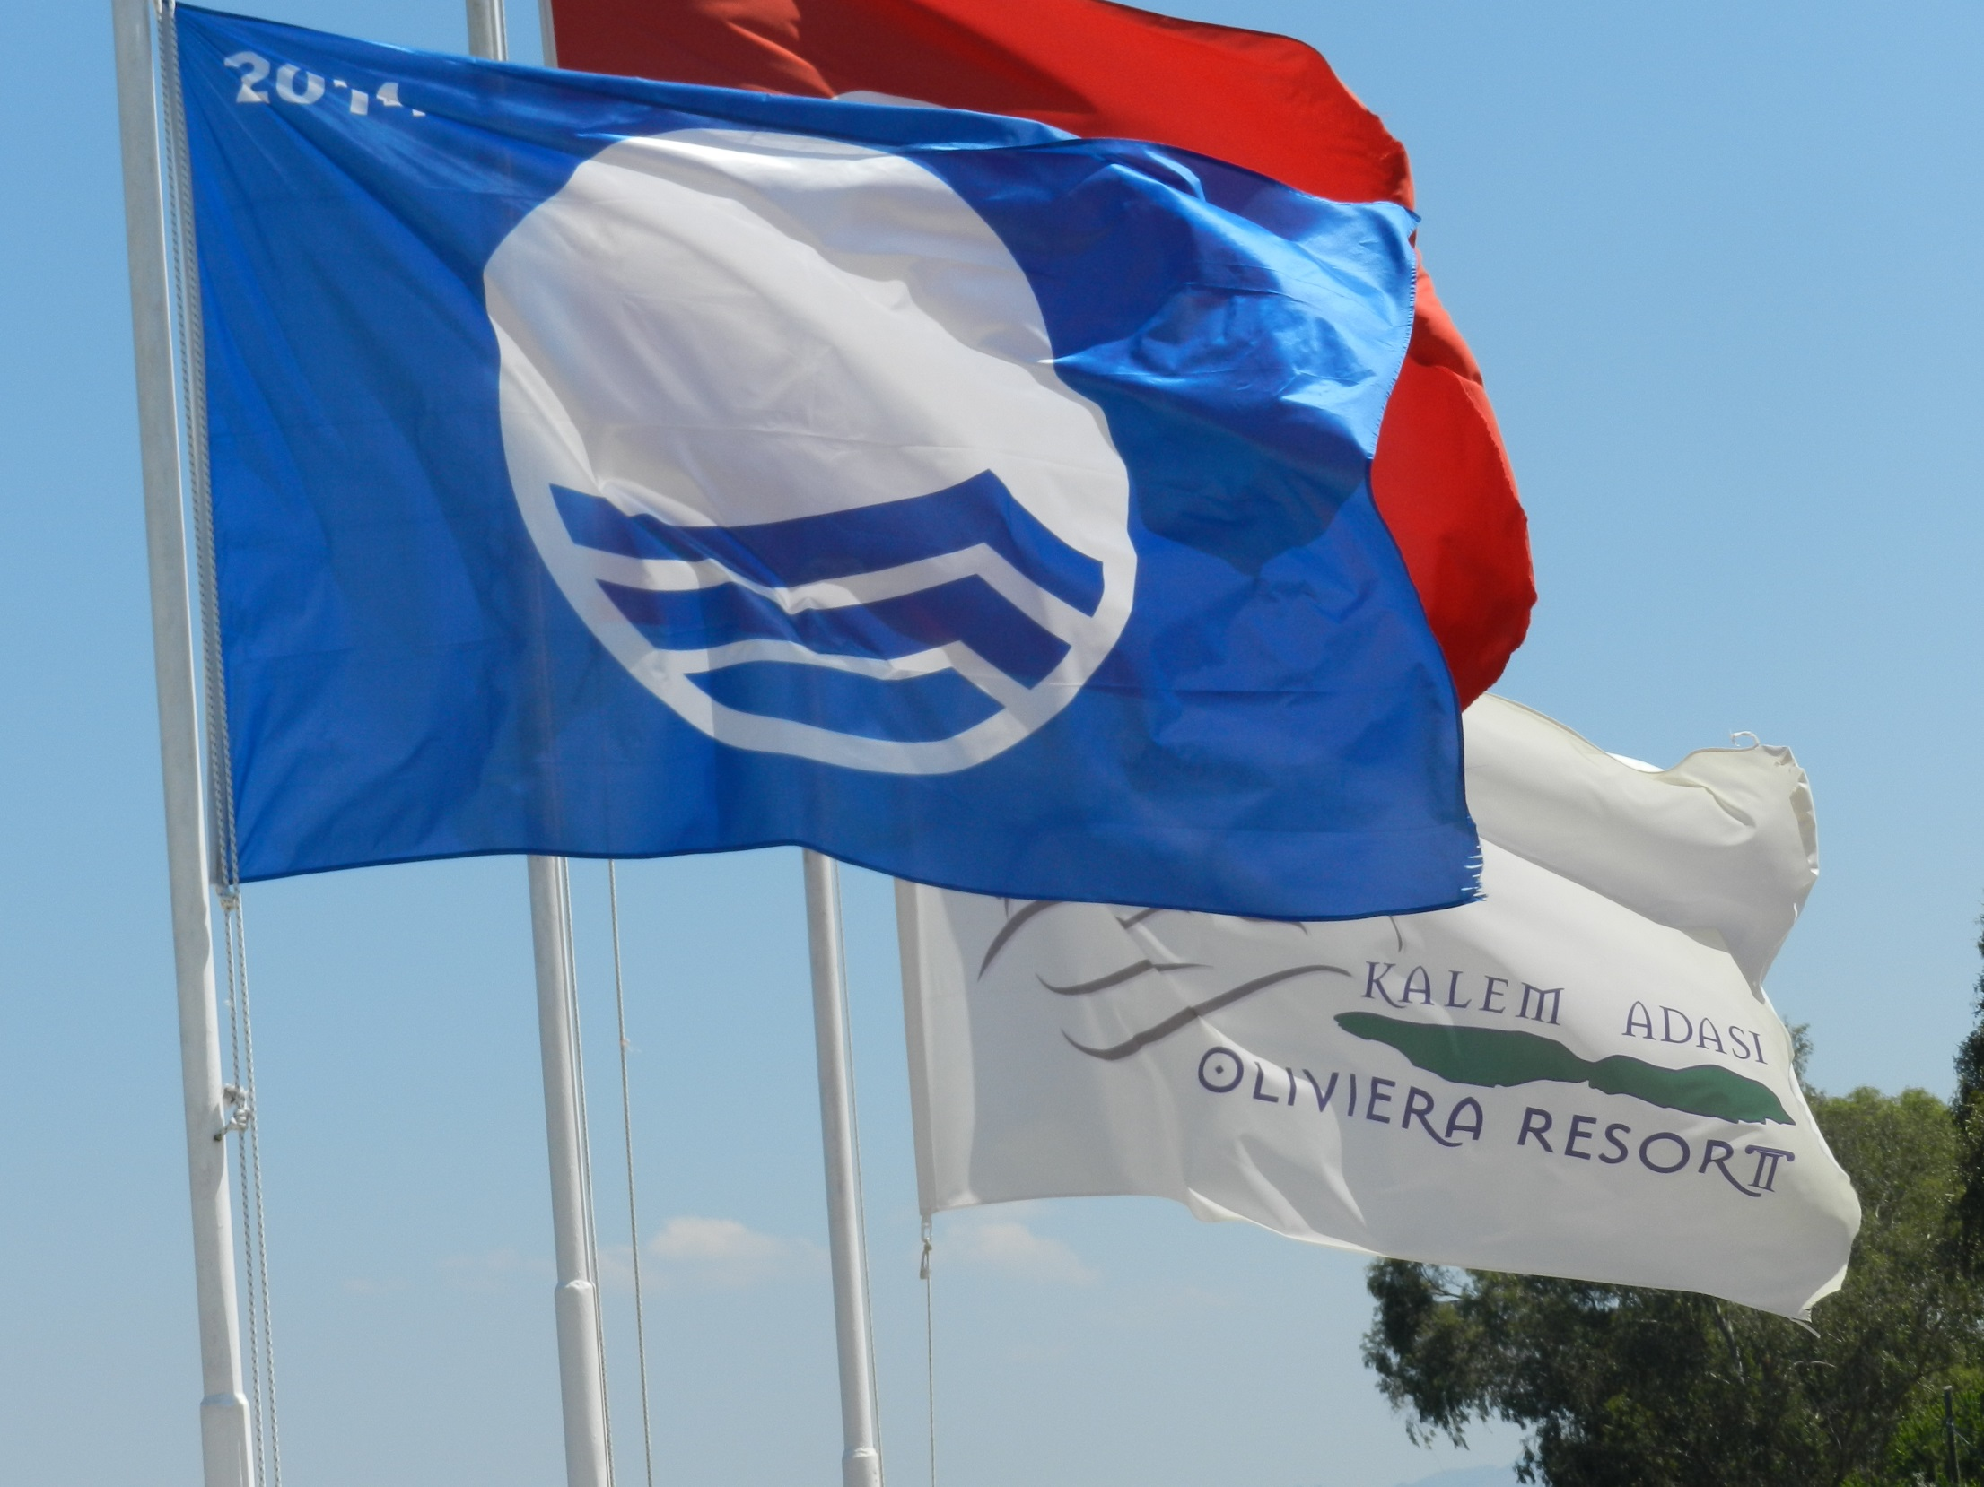
Teşekkürler…
Kuzey İlleri Mavi Bayrak Koordinatörlüğü

